Slide 1







CHUYÊN ĐỀ CẤP TRƯỜNG
CÔNG NGHỆ
Bài 3: TÌM HIỂU THIẾT KẾ
Giáo viên: Nguyễn Thị Nhi

Slide 2









Slide 3


CHÍN NGƯỜI MƯỜI Ý
………………
NGUYỄN NGÂN TIỂU HỌC KIM BÀI

Slide 4


- Hãy vẽ 1 bức tranh gồm có các hình sau: một hình vuông, một hình tam giác, một hình chữ nhật, hình tròn, sáu đường thẳng.
- Sau 3 phút, HS đi tìm những bạn có bức tranh giống ý tưởng của mình và đứng thành nhóm.

Slide 5


Slide 6



1. THIẾT KẾ TRONG CUỘC SỐNG

Slide 7



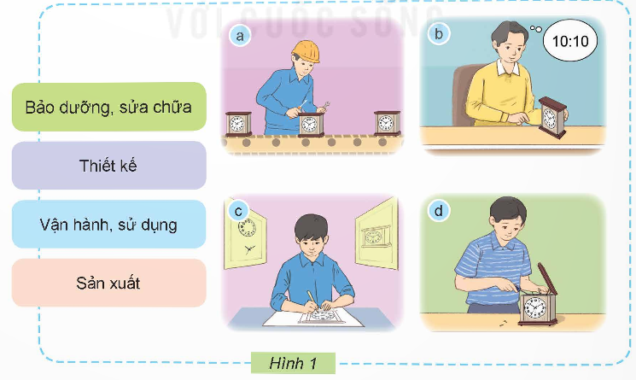

Em hãy ghép thẻ tên hoạt động với mô hình tả hoạt động ở hình 1 cho phù hợp. Hoạt động nào được thực hiện đầu tiên để tạo ra sản phẩm công nghệ?
Thảo luận nhóm 2

Slide 8
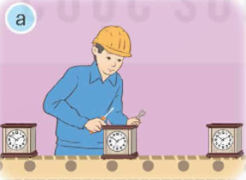



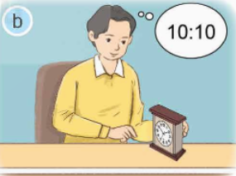



Em hãy ghép thẻ tên hoạt động với mô hình tả hoạt động ở hình 1 cho phù hợp. Hoạt động nào được thực hiện đầu tiên để tạo ra sản phẩm công nghệ?

Slide 9

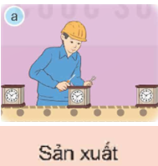
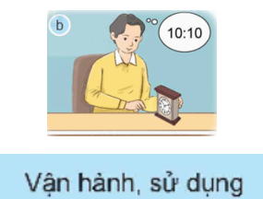
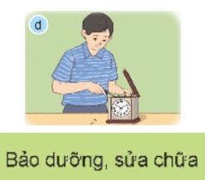
Em hãy ghép thẻ tên hoat động với mô hình tả hoạt động ở hình 1 cho phù hợp. Hoạt động nào được thực hiện đầu tiên để tạo ra sản phẩm công nghệ?

Slide 10
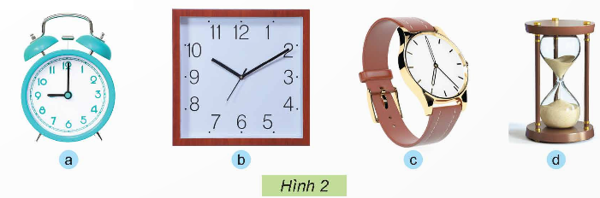
Em hãy quan sát và nêu sự khác nhau về kiểu dáng, màu sắc của những chiếc đồng hồ trong hình 2. Hoạt động nào tạo nên sự khác nhau của những sản phẩm đó?
Thảo luận nhóm 4
Hình thức khăn trải bàn

Slide 11
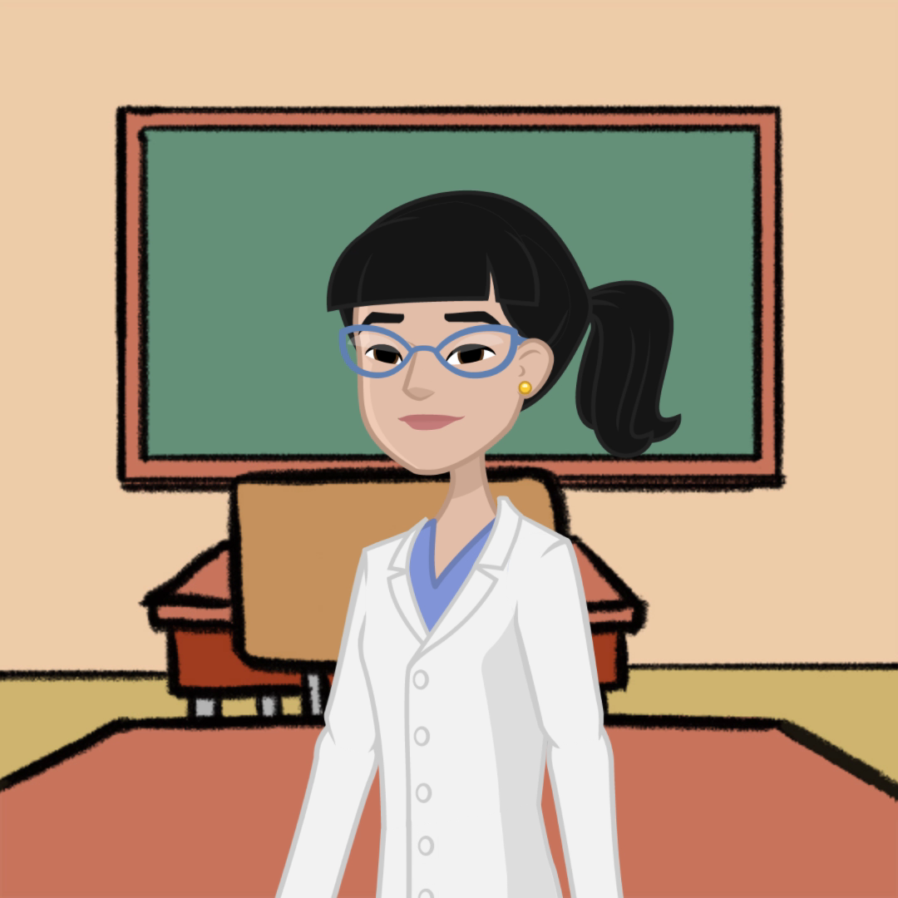

Slide 12
XIN CẢM ƠN CÁC THẦY CÔ GIÁO!
CHÚC CÁC EM HỌC SINH CHĂM NGOAN, HỌC TỐT!

